Slide 1
Eliminace odpadu
Sochorová, Juráková, Tobolíková
3.D

Slide 2
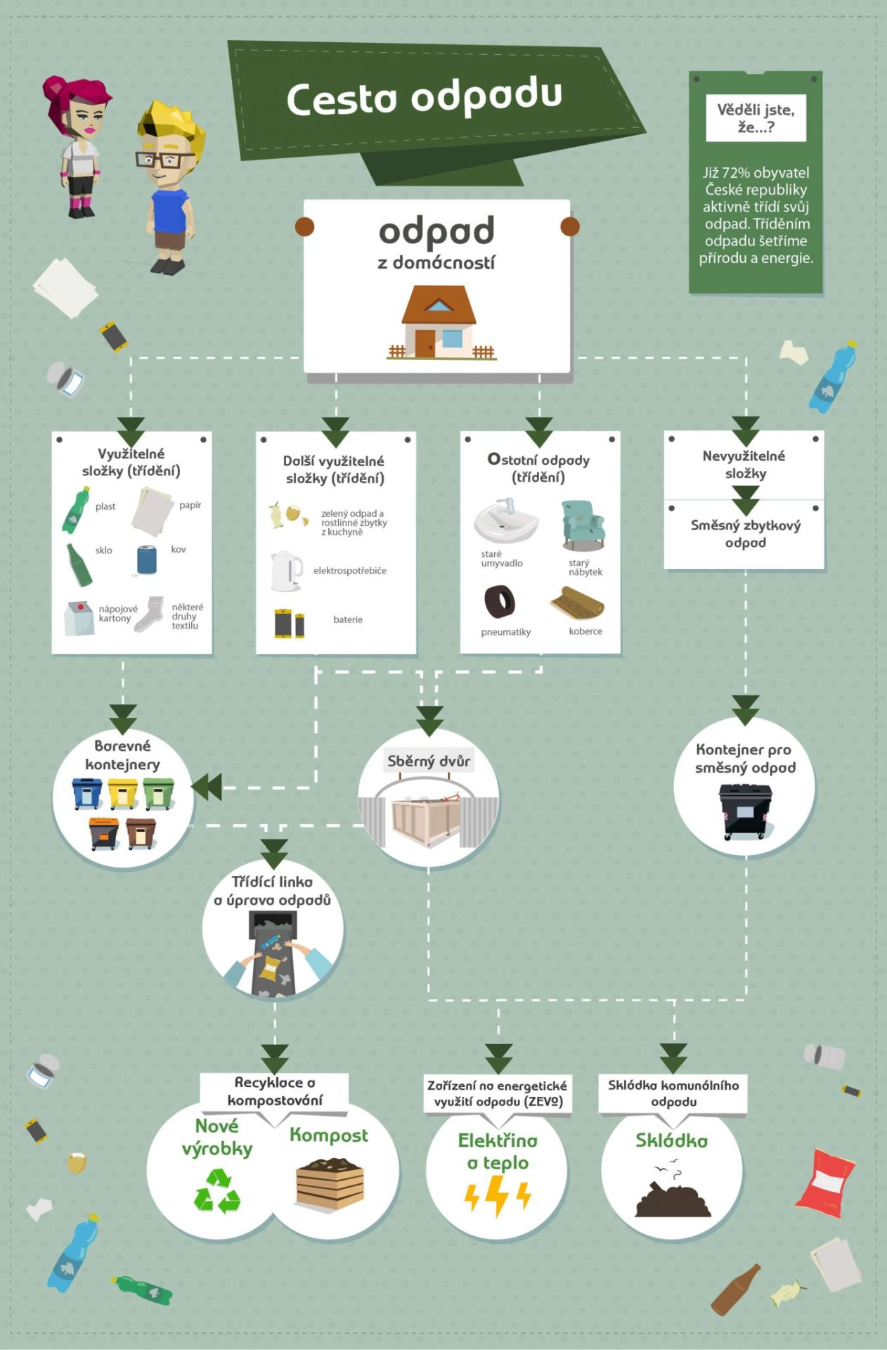
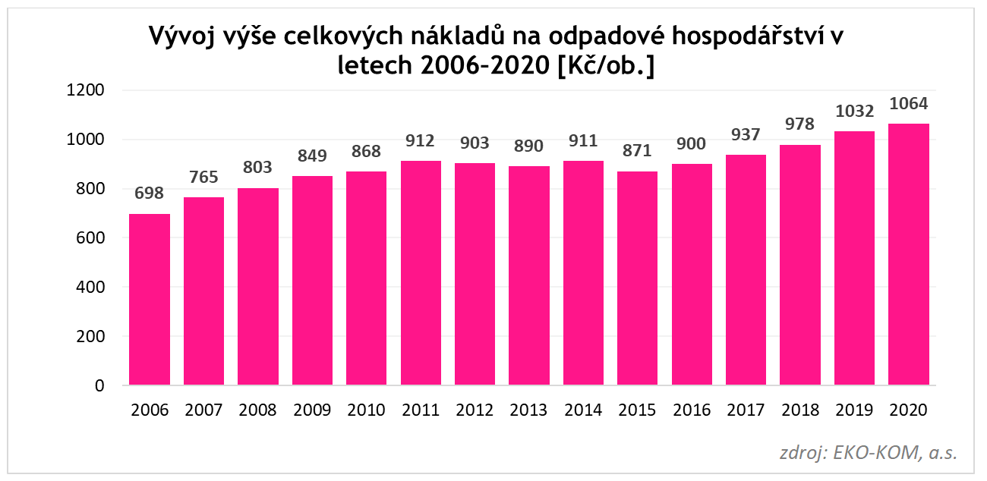
Eliminace odpadu
odpadové hospodářství ČR
příčiny vzniku odpadu
minimalizace odpadu

Slide 3
Textil (kontejnery)
RE-USE
Bezobalové nakupování
Obchody
Sběrné dvory
Zálohování PET-lahví
Dotazník
Konec

Slide 4
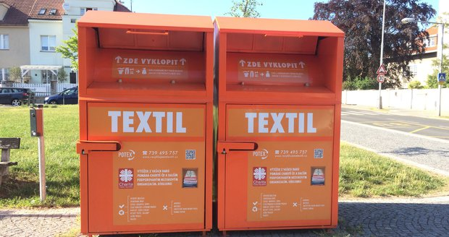
Textil
kontejnery na textil/aplikace na mobilním telefonu /charita
o firmě POTEX
- co se děje s oblečením v
kontejneru?
- kdo vykupuje oblečení od
firmy?
koloběh textilu + textil v odpadu

Slide 5
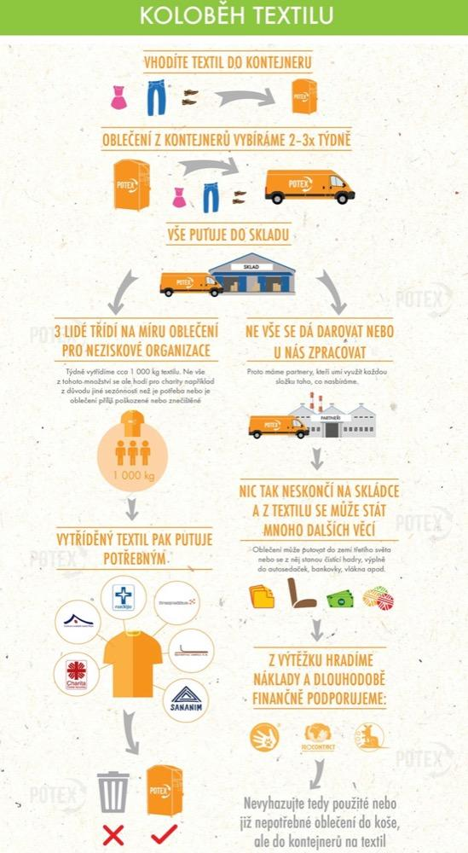
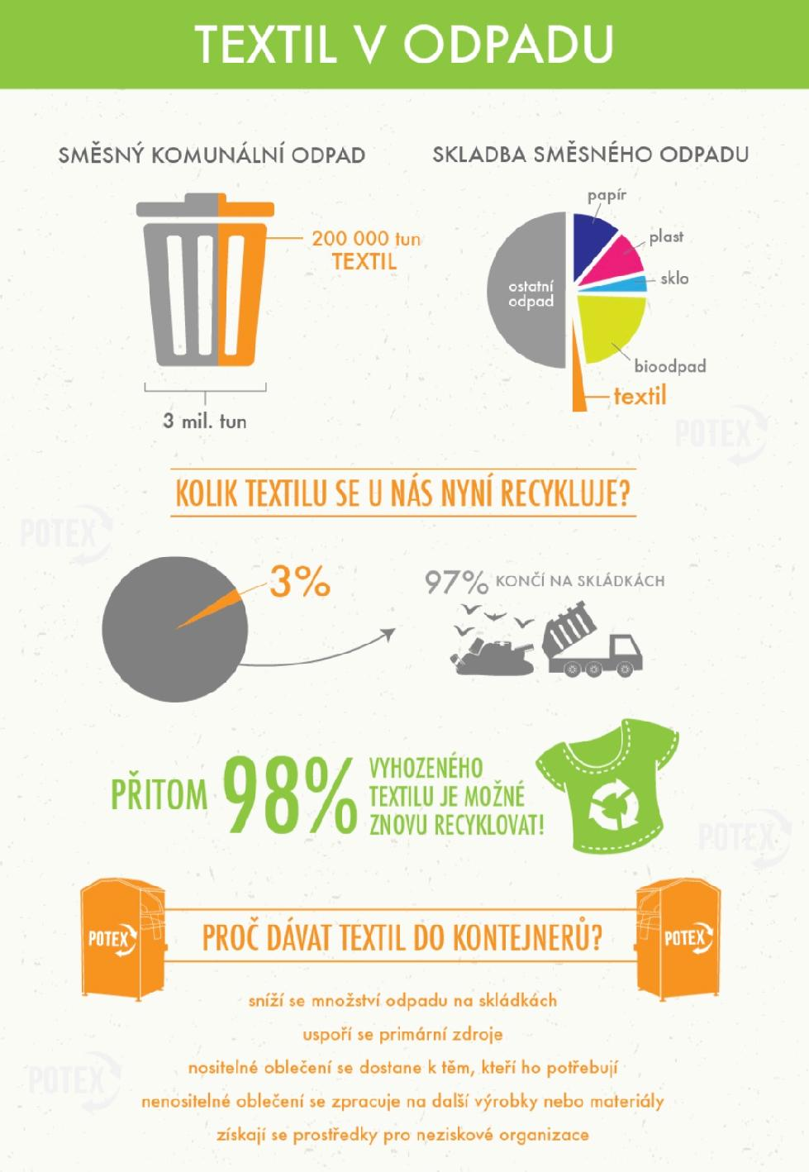

Slide 6
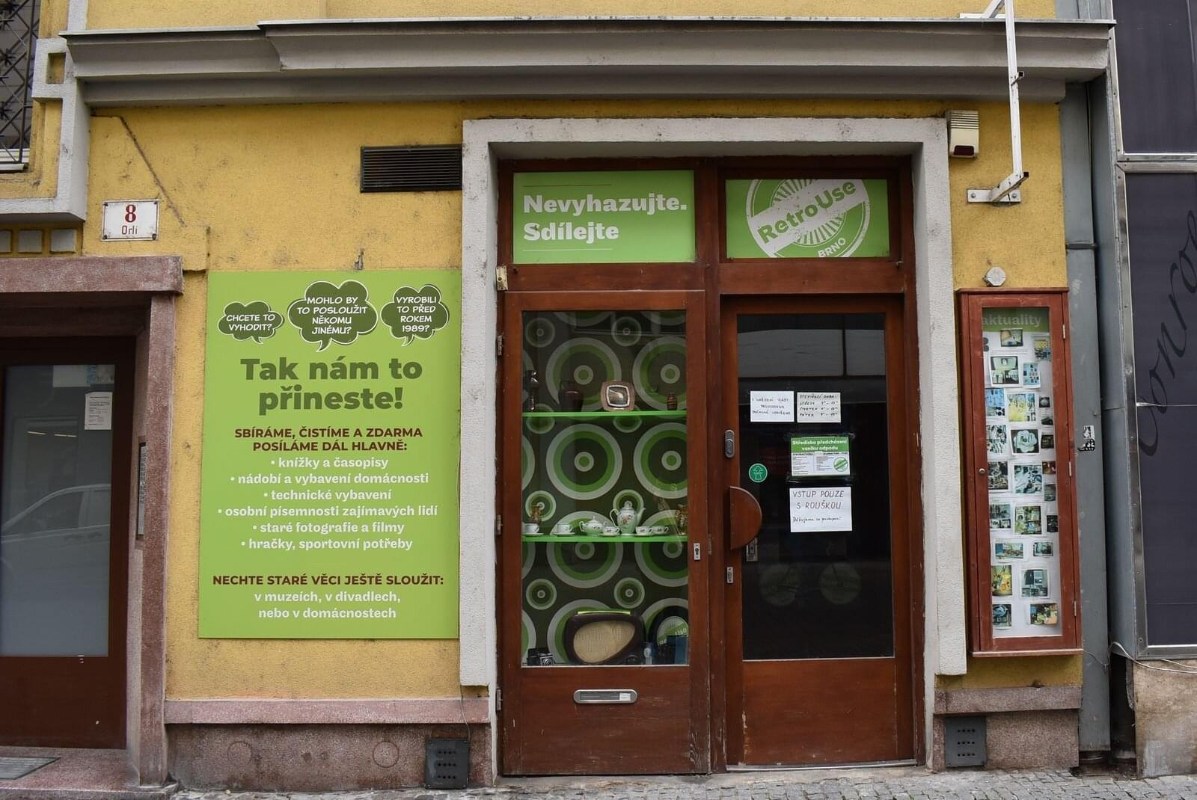
RE-USE
Zpět
jak to funguje
re-use v současnosti
obchody/centrum
nejbližší re-use centrum

Slide 7
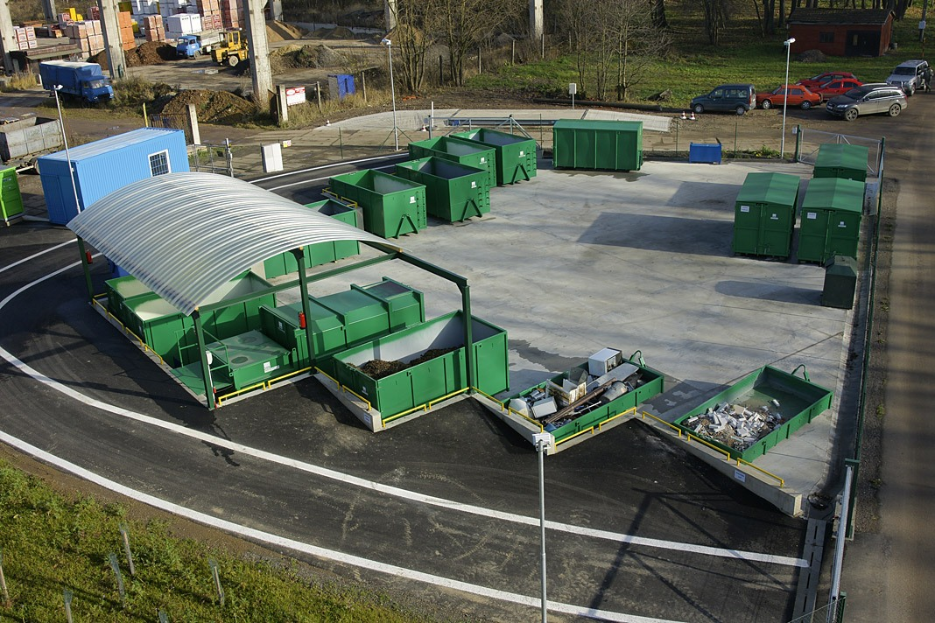
Sběrné dvory
základní charakteristika
kdo a za jakých podmínek do nich smí odkládat odpad?
sběrné dvory VS sběrná místa

Slide 8
Co odkládat do sběrného dvora?
pneumatiky
stavební odpad
bio odpad
železný šrot
starý nábytek, koberce
nebezpečné odpady v domácnostech

Slide 9
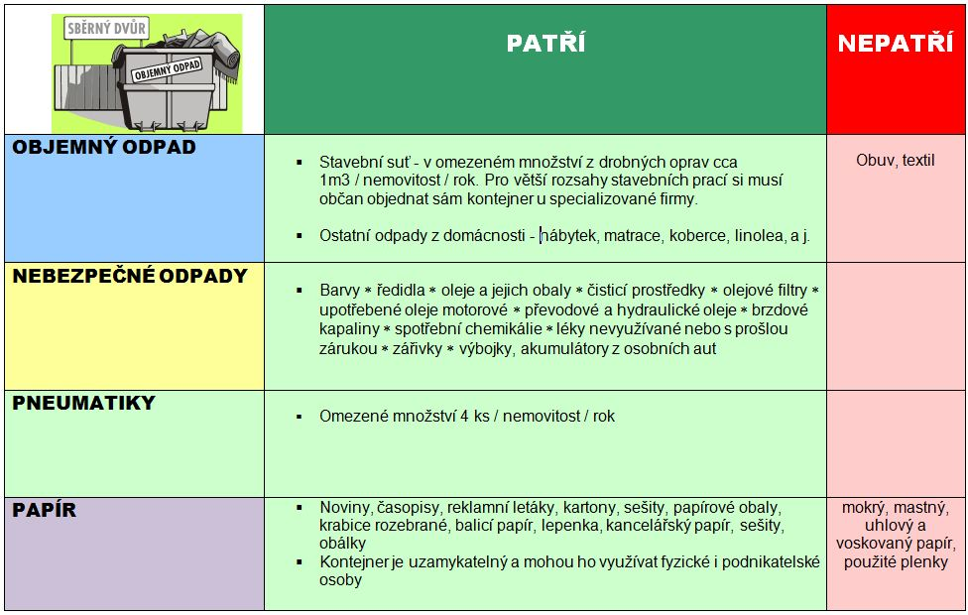

Slide 10
Zálohování
PET-lahví
historie v ČR
zahraniční zkušenosti
současná situace v ČR

Slide 11
POZITIVA
Zpět
Zálohování PET-lahví
NEGATIVA
vysoká procentuální úroveň jejich sběru
vyšší míra recyklace
odrazení od nákupu
zkomplikování současného způsobu třídění odpadů
investice do automatů, zaměstnanců i prostor
doprava
oslabení systému třídění

Slide 12
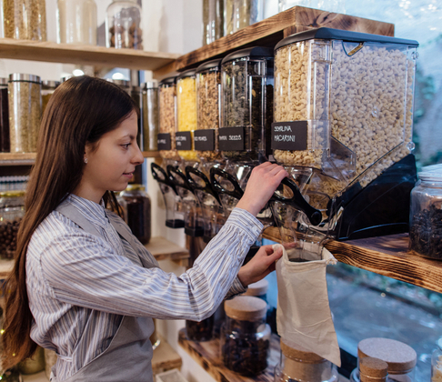
Bezobalové nakupování
Zpět
proč nakupovat bez obalu ?
zero waste
jak to funguje?
nakupovat jde i přes internet

Slide 13
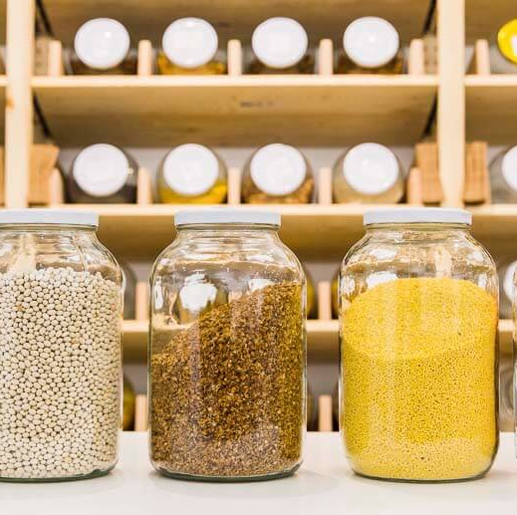
Bezobal. obchody
bezobalové obchody v zahraničí
- rozšíření ve světě
- výzkum organizace Ecologos
bezobalové obchody u nás
- první bezobalový obchod
- Zlínský kraj

Slide 14
Bezobalu
cíle
náhled do projektů
- obalová kalkulačka
- zero waste ambasador na
školách
- zero waste výzva
- konference o zero waste
CO S ODPADEM?

Slide 15
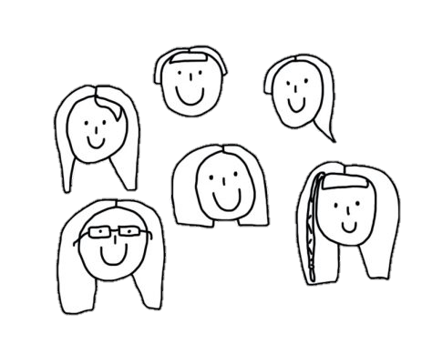
Bezobaláč
Zlín
cíle
náhled do projektů:
re-dílny
re-učebna
komunitKa

Slide 16
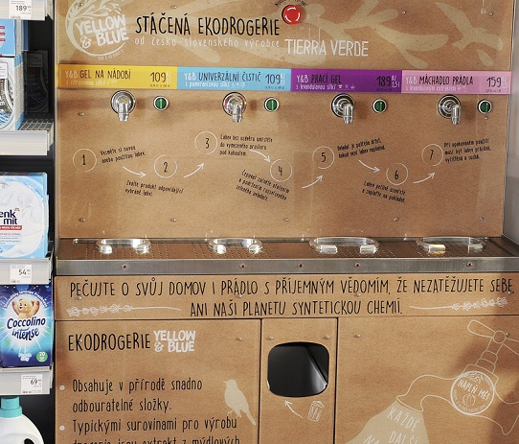
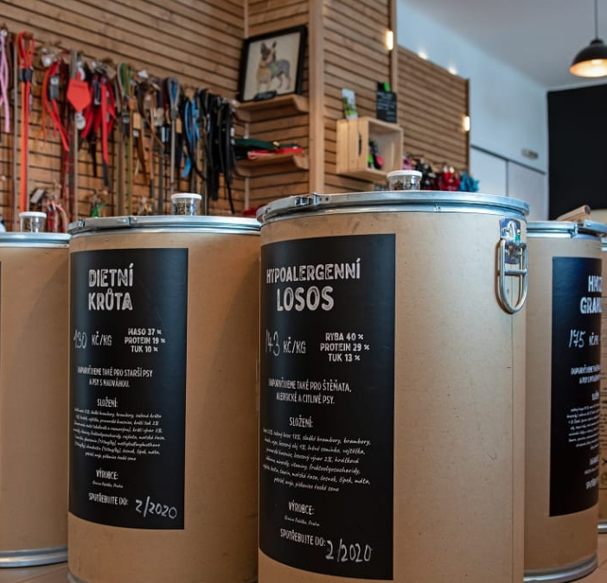
Další druhy
bezobalových obchodů
Zpět
Bezobalové eko-drogerie
- Proč vybrat právě tuto drogerii?
- Dm market
Bezobalové obchody pro zvířata

Slide 17
Máte představu o tom, jak jinak by se mohlo nakládání s odpady v budoucnosti zlepšit?
vytvářet z odpadů větší množství nových výrobků
vyrábět z nich věci do zemědělství, dopravy atd.
více lidí by se mohlo o třídění zajímat
nahradit plasty obnovitelnými zdroji
míň nakupovat a více šetřit a spotřebovávat jak jídlo, tak oblečení

Slide 18
Můžete uvést příklad, jak byste mohli zjednodušit/zlepšit nakládání s odpady v každodenním životě běžné rodiny?
využívat vícekrát papírovou tašku/nosit látkovou tašku na nákup
využívat bezobalové obchody
pořídit si jednotlivé koše/ barevné tašky na tříděný odpad
dát si různé druhy barev košů, kde odpad vyhazuji, např. černý pytel na směs, bílá igelitka na papír, žlutá plast ...

Slide 19
Zpět
Co vám nejvíc brání v každodenním třídění odpadu?
lenost
málo místa na další koše v bytě / málo popelnic v okolí
neznalost jaký odpad kam patří
nic, třídím odpad každý den

